Slide 1
PAC-MAN
Profesor coordonator:
Olteanu Gabriela
Studenti:
Chiosa Rares-Alexandru
Rosca REmus Gabriel

Slide 2


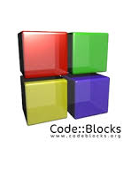
Limbaje si biblioteci folosite:
Am folosit limbajul C++ in copilatorul CodeBlocks.
Pentru a realiza acestui joc am folosit biblioteca SFML(Simple and Fast Multimedia Library)

Slide 3
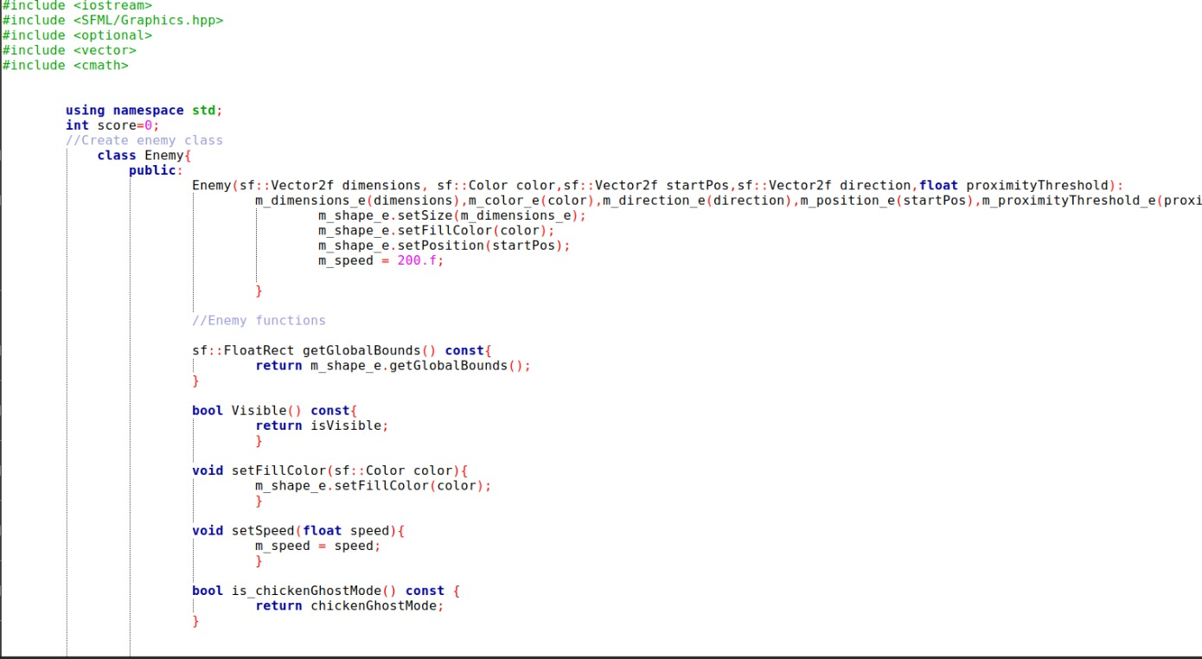
Ce este SFML?
De ce SFML?
Librarie grafica 2D simpla si eficienta
Permite crearea ferestrelor, afisarea de text siimagini, sunete si evenimente
Cross-platform si usor de folosit
SFML are o interfață clară, intuitivă și bine documentată.
Codul scris cu SFML este ușor de înțeles și întreținut,
Spre deosebire de SDL sau alte biblioteci scrise inițial în C, SFML este scrisă în C++.
Beneficiezi direct de caracteristicile C++ moderne: OOP, RAII, STL etc.

Slide 4
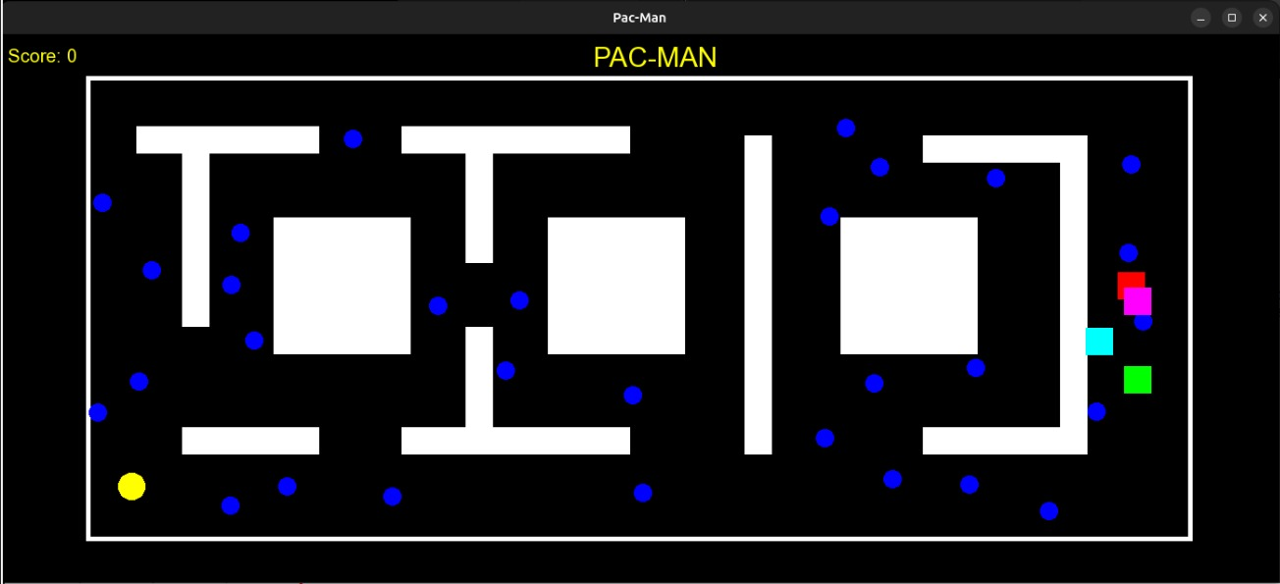

Inceputul jocului
Jocul incepe cu bulina galbena(Jucatorul) care trebuie sa colecteze toate bulinele albastre(punctele) si trebuie sa se fereasca de patratele colorate(fantomele)

Slide 5
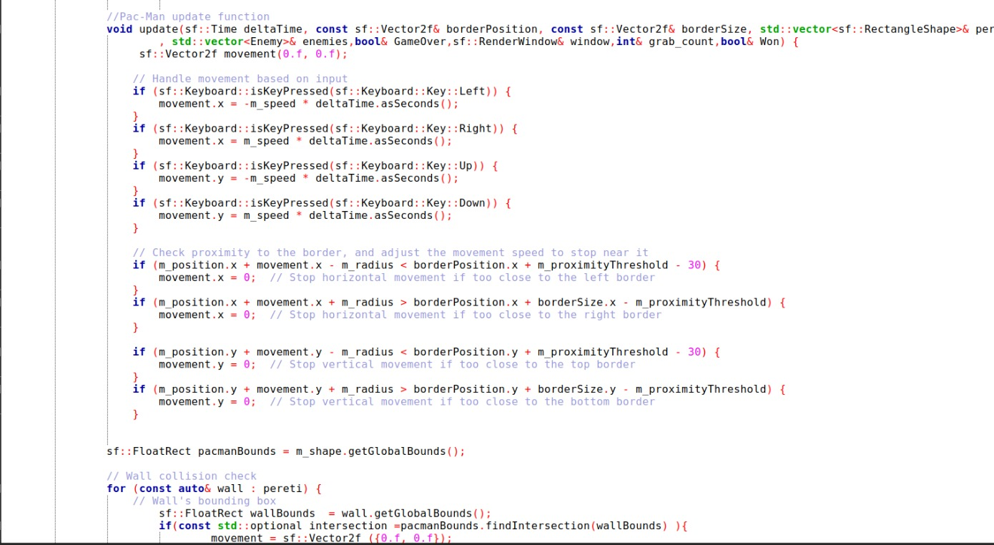
Cod Miscare Jucator
Cod Miscare Fantome
Pentru fantome miscare este aleatorie si nepredictibila , acest lucru facand jocul sa fie mai dificil.
Pentru Pac-Man am realizat un cod ca miscarile acestuia sa fie controlate prin taste, iar la coliziunea cu un perete jocul se incheie

Slide 6
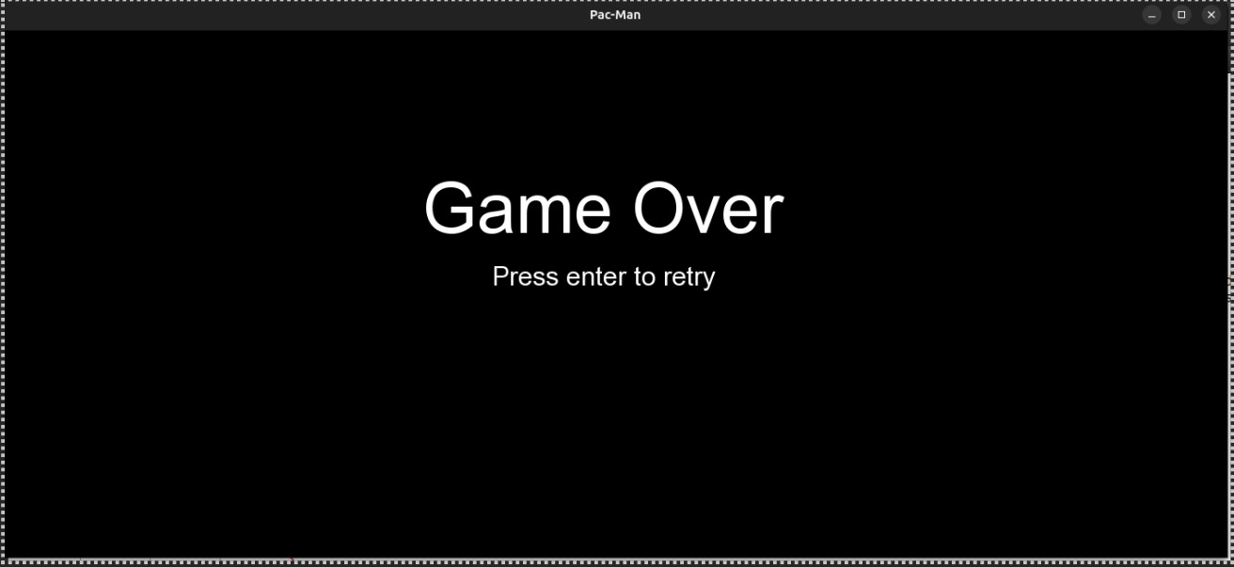
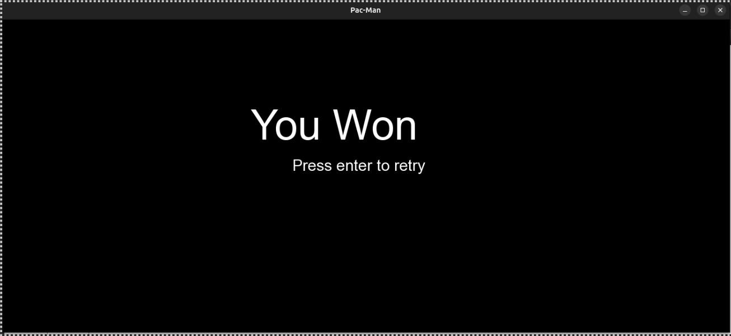
Posibilitati joc
Acest ecran apare atunci cand Pac-Man reuseste sa colecteze toate punctele si fara sa fie omorat de fantome.
Acest ecran cand jucatorul moare inainte de a a colecta toate punctele

Slide 7
Multumim pentru atentie!

